Slide 1

Android 灵动的锦鲤
20:05正式上课
THANK YOU FOR WATCHING
主讲老师Zero老师：3422253348
课程咨询阿媛老师：2807762965

Slide 2

讲师简介
享学课堂 -Zero老师
系统架构师、项目经理
前阿里P7移动架构师，曾就职于Nubia等一线互联网公司。有多年的项目研发经验，精通Android 高级控件开发，性能优化，多种开源框架开发经验，热爱代码，对Android情有独钟，讲课生动，有激情。
◆ QQ：3422253348

Slide 3
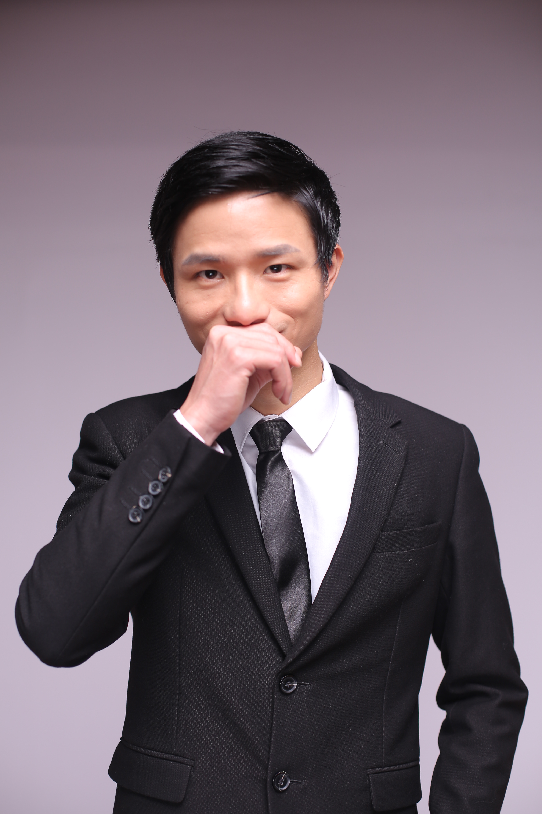
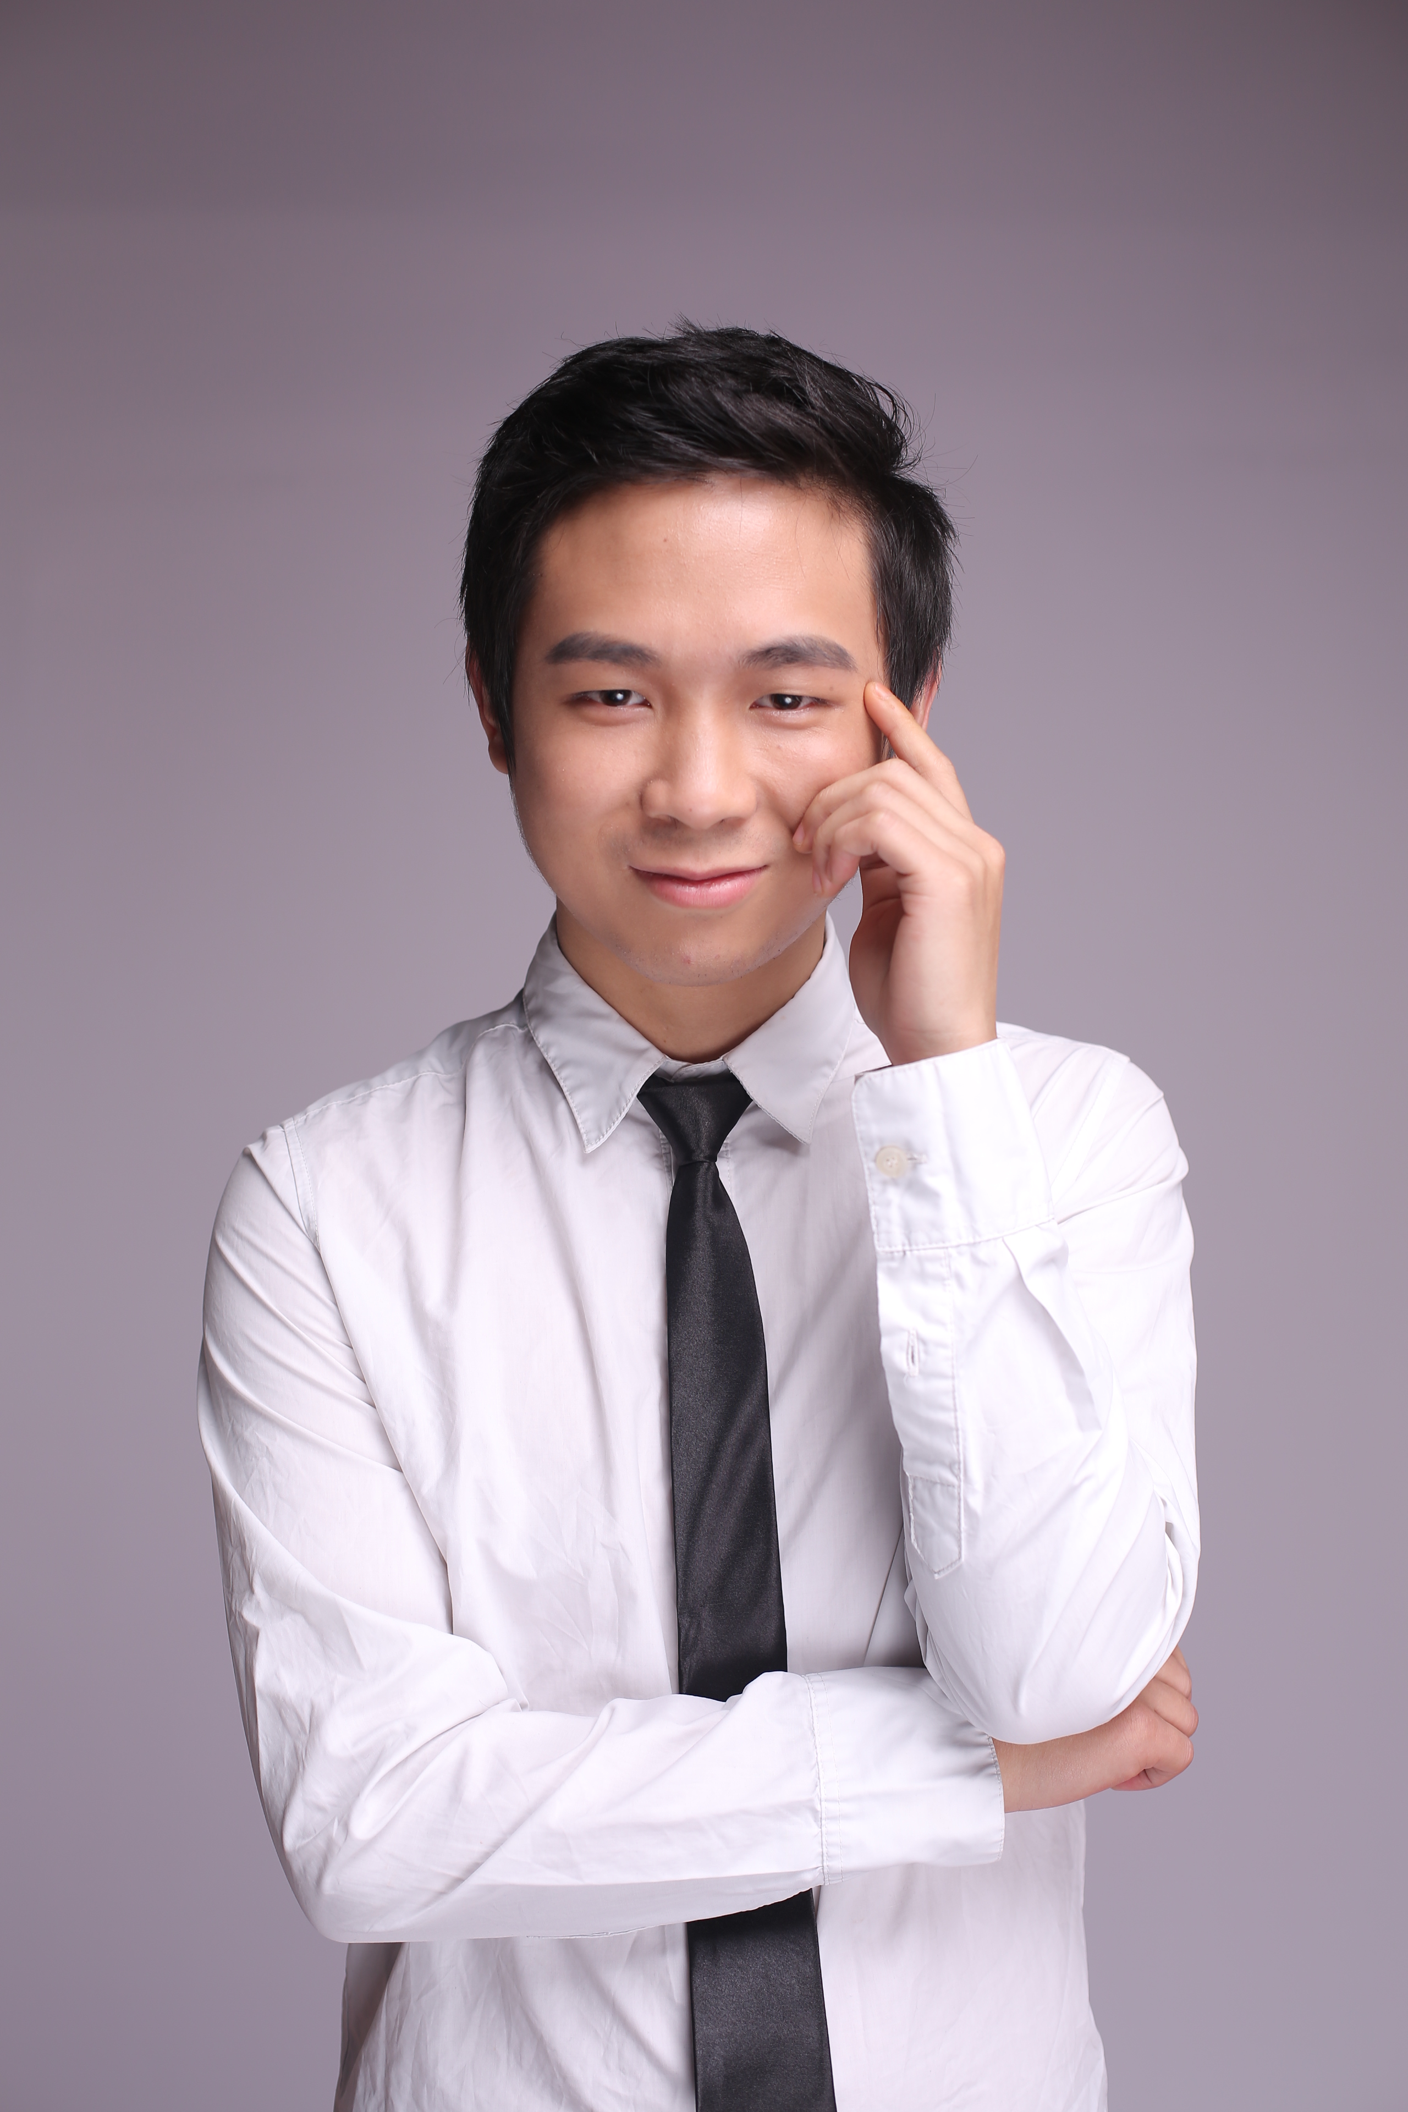
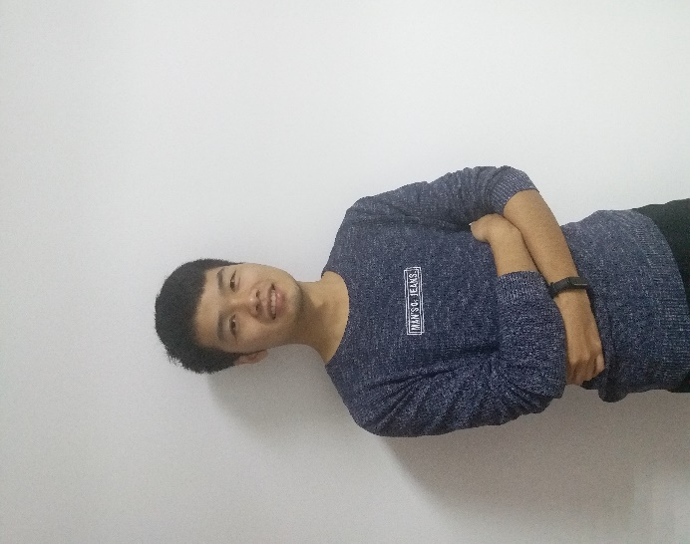
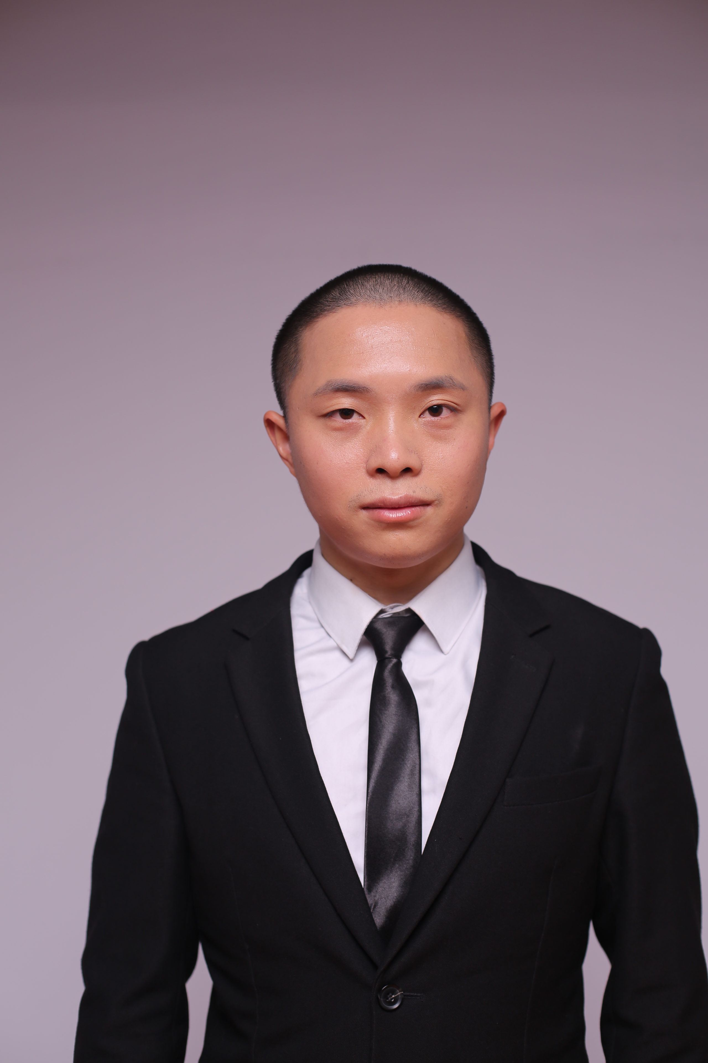
享学讲师团队
Alvin老师
曾就业于三星中国研究院及小米旗下互联网公司担任android软件工程师及项目经理
拥有扎实的C/Java 基础，深入研究android系统多年。
讲课形象生动，热情洋溢
Lance老师
某游戏公司主程，前爱奇艺高级工程师。多年移动平台开发经验，涉猎广泛，热爱技术与研究。主要对NDK、架构与性能优化拥有深入的理解及开发经验。授课严谨负责
Allen老师
国防科技大学计算机系研究生毕业， 十余年Android 及移动互联网开发经验，曾担任爱立信技术总监，华为技术总监，北电技术总监，对全栈有自己独特的见解，热爱技术，热爱互联网，实战经验非常丰富。
zero老师
前阿里P7移动架构师，曾就职于Nubia等一线互联网公司。有多年的项目研发经验，精通Android 高级控件开发，性能优化，多种开源框架开发经验，热爱代码，对Android情有独钟，讲课生动，有激情。

Slide 4
目 录
CONTENTS
自定义Drawable
锦鲤原理分析
方案落地
交流互动
Drawable是什么？
Drawable vs View
自定义Drawable
锦鲤的绘制原理
锦鲤的运动原理
实现
课程技术总结
交流互动

Slide 5
Android 自定义Drawalbe
Drawable是什么？
一种可以在Canvas上进行绘制的抽象的概念
Drawable的优点
使用简单，比自定义View成本低
非图片类的Drawable所占空间小，能减小apk大小
自定义Drawable
一般作为ImageView的图像来显示
另一个是作为View的背景
自定义Drawable主要就是实现draw方法
setAlpha、setColorFilter、getOpacity也需要重写，但是模板固定
当自定义Drawable有固定大小时(比如绘制一张图片)，需要重写getIntrinsicWidth()/getIntrinsicHeight()方法(默认返回-1)，会影响到View的wrap_content布局
内部固定大小不等于Drawable的实际区域大小，getBounds能获得实际区域大小

Slide 6
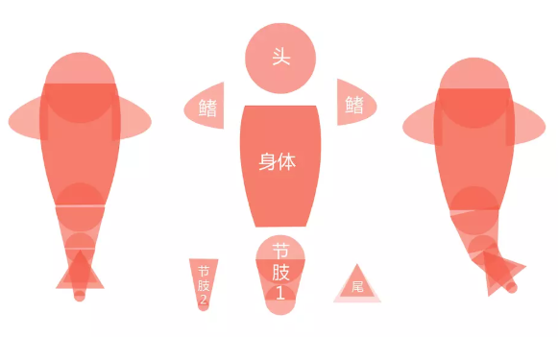
Android动画分解
小鱼的身体各个部件都是简单的半透明几何图形
各个部件都可以活动
从头到尾方向的部件摆动幅度越来越大、频率越来越高

Slide 7
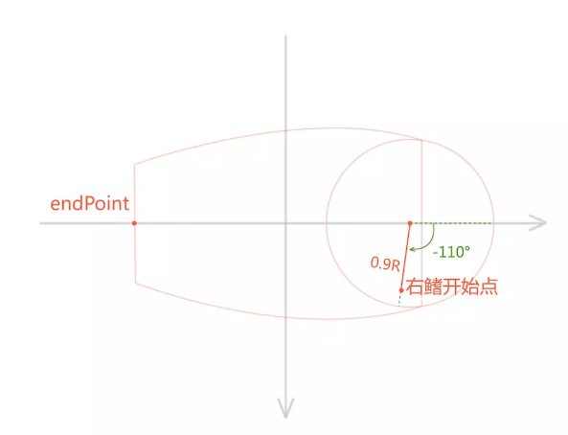
Android鱼身角度计算

Slide 8
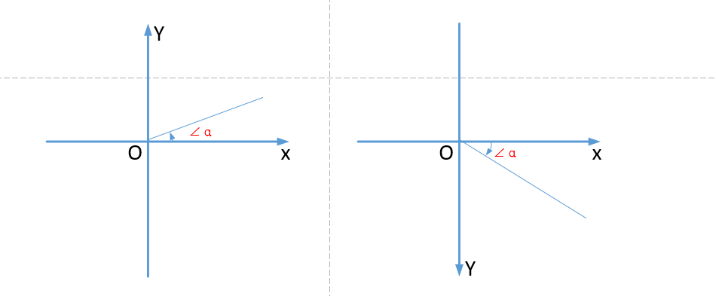
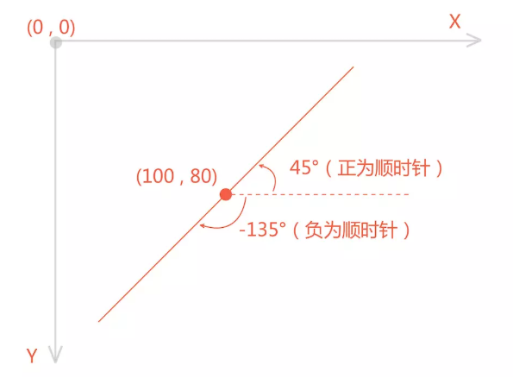
Android坐标与角度

Slide 9
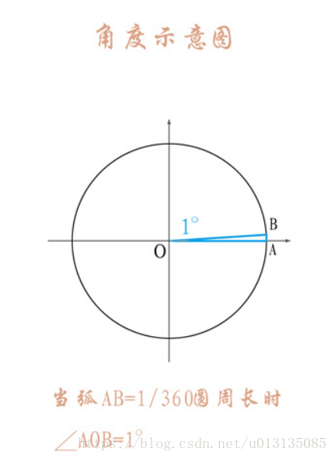
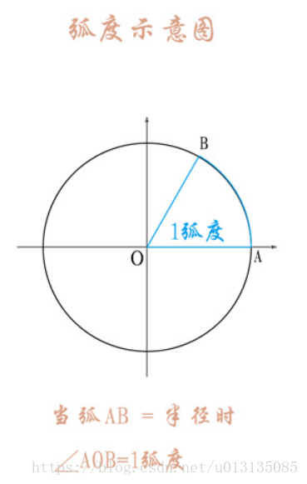
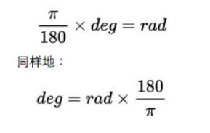
Android中的角度和弧度
rad 是弧度， deg 是角度
Math.toRadians(angle)

Slide 10
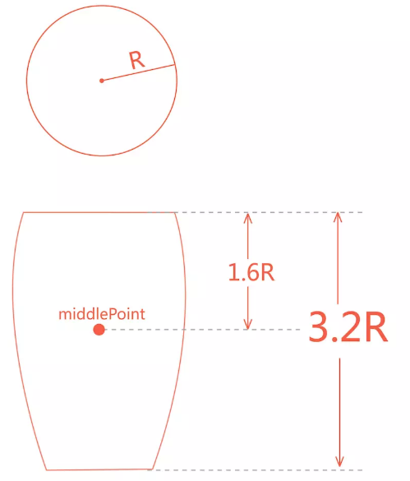
Android 鱼的重心和长度计算

Slide 11
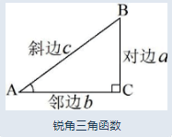
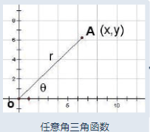
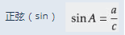
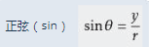
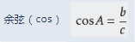
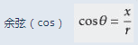
Android三角函数

Slide 12
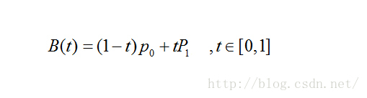
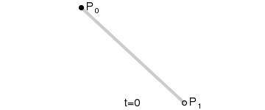
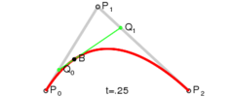
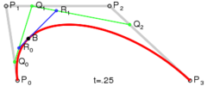
Android贝塞尔曲线

Slide 13
Android贝塞尔曲线
二阶贝赛尔
public void quadTo(float x1, float y1, float x2, float y2)
public void rQuadTo(float dx1, float dy1, float dx2, float dy2)
三阶贝赛尔
public void cubicTo(float x1, float y1, float x2, float y2,float x3, float y3)
public void rCubicTo(float x1, float y1, float x2, float y2,float x3, float y3)

Slide 14
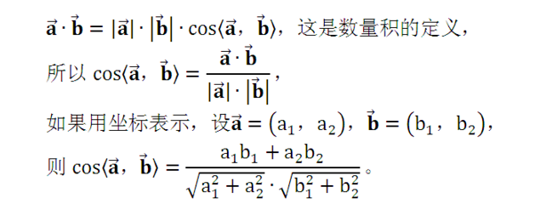
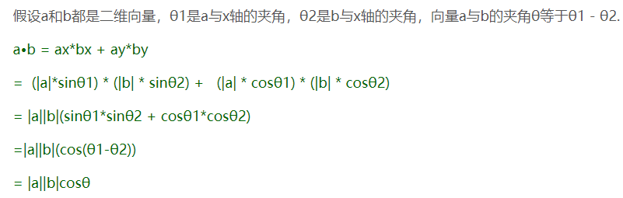
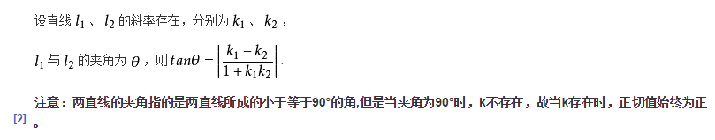
Android向量夹角公式

Slide 15
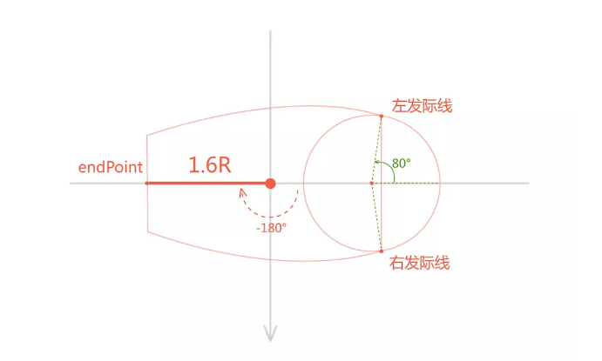
Android第一节身体

Slide 16
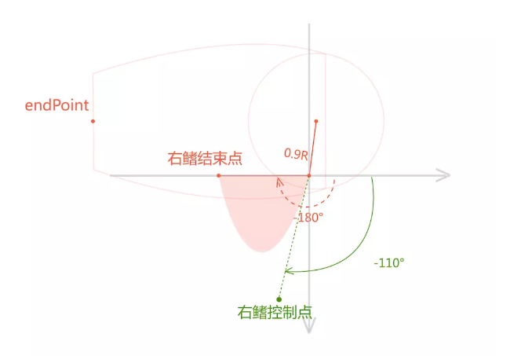
Android鱼鳍

Slide 17
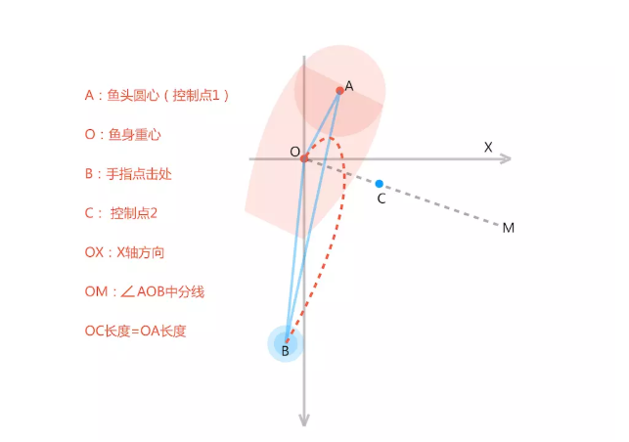
Android鱼身的位移

Slide 18
Android

Slide 19
Android

Slide 20
Android

Slide 21
Android

Slide 22
Android

Slide 23
Android

Slide 24
Android

Slide 25
面向短板的学习？
01
02
03
缺少一线互联网公司经验
项目经验零碎
渴望快速提升自己
在小型企业，技术视野太窄，没有经历过技术浪潮的洗礼
长期在小型软件公司/外包公司，要么由于公司经常换人，导致项目结构混乱，要么只接触到一些没有太多性能要求，效果要求的小项目
时间就是金钱，只有认识到时间的重要性的人，才会管理好自己的时间，才会讲学习有条不紊的进行，而学习是没有捷径的，如果非得找捷径那就是有人带着你走

Slide 26





怎样去学习？

Slide 27
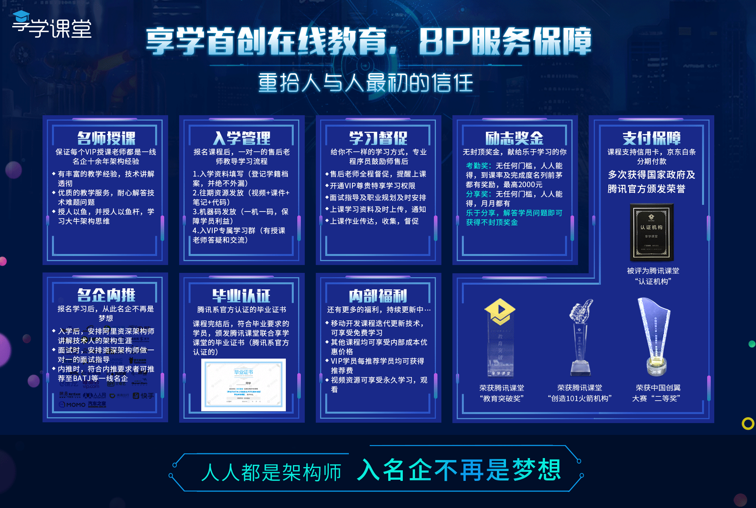

Slide 28
腾讯课堂权威保障
课程咨询阿媛老师： 2807762965
01
支付保障
腾讯课堂为保障学员付费安全提供的官方服务，监督享学教学质量与售后服务；
权威保障
精品课程
02
师资保障
一线互联网10余年移动开发架构师大牛授课，7×24小时答疑服务

Slide 29
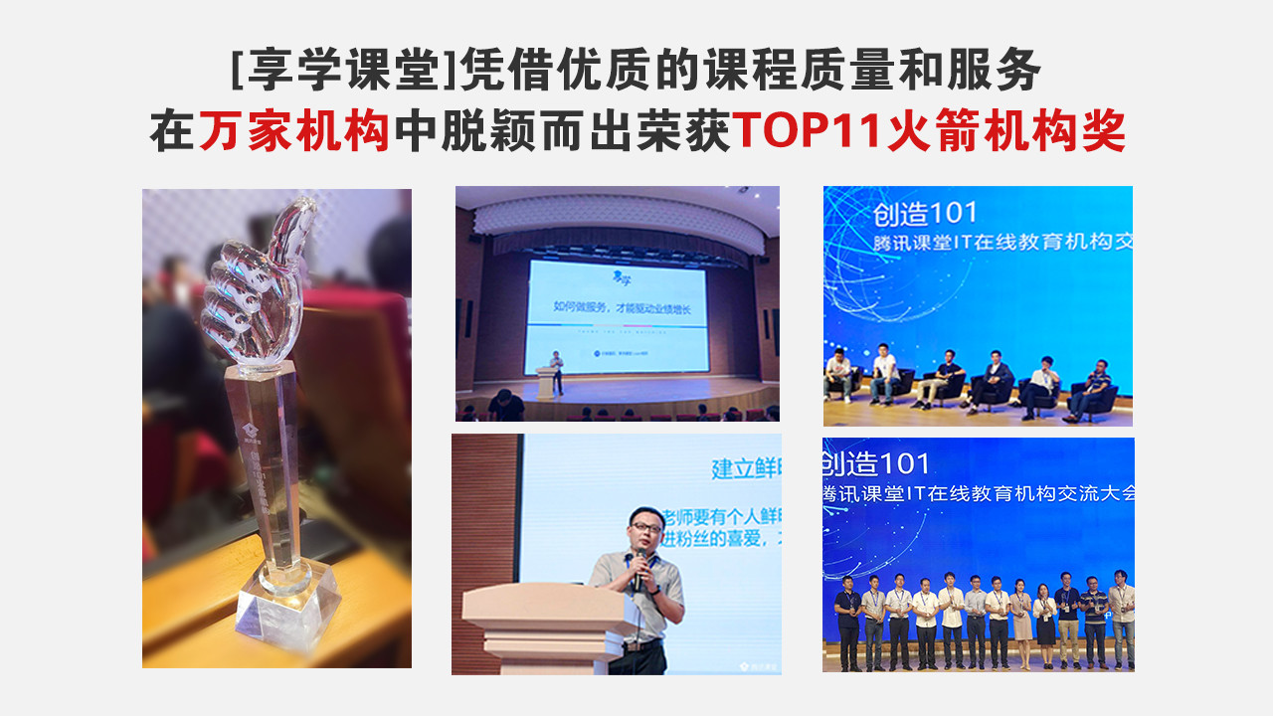

Slide 30


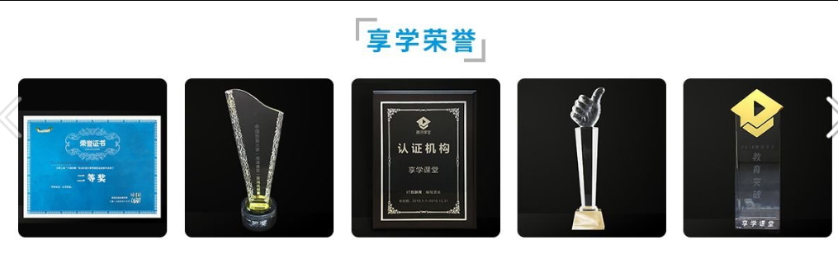
Notes:
https://user.qzone.qq.com/2133576719?source=aiostar

Slide 31
享学讲师团队
Alvin老师
曾就业于三星中国研究院及小米旗下互联网公司担任android软件工程师及项目经理
拥有扎实的C/Java 基础，深入研究android系统多年。
讲课形象生动，热情洋溢
Lance老师
某游戏公司主程，前爱奇艺高级工程师。多年移动平台开发经验，涉猎广泛，热爱技术与研究。主要对NDK、架构与性能优化拥有深入的理解及开发经验。授课严谨负责
Allen老师
国防科技大学计算机系研究生毕业， 十余年Android 及移动互联网开发经验，曾担任爱立信技术总监，华为技术总监，北电技术总监，对全栈有自己独特的见解，热爱技术，热爱互联网，实战经验非常丰富。
zero老师
前阿里P7移动架构师，曾就职于Nubia等一线互联网公司。有多年的项目研发经验，精通Android 高级控件开发，性能优化，多种开源框架开发经验，热爱代码，对Android情有独钟，讲课生动，有激情。

Slide 32
怎么教？教学安排
课程咨询阿媛老师： 2807762965
资深讲师服务
学习方式
一线互联网10余年移动开发大牛授课
7×24小时答疑、职业生涯规划、职场辅导问答
课前发放预习资料，课中直播教学，课后提供视频、源码以及课件反复学习提升
实战作业
上课时间
小作业：知识专题独立小作业，现学现用学以致用大作业：商城实战，知识串联、架构落地
一周三节，周二、四、日晚上八点到十点
行业技术大咖不定时经验分享
VIP班主任督学
课程升级
VIP专属班主任小姐姐服务
每日课堂考勤
学习进度、作业完成情况跟踪
课程周期 8 个月左右
课程持续更新，保证行业技术领先

Slide 33


请给我们课程一个五星好评
你的好评是享学前行最大的动力，谢谢！
Notes:
https://ke.qq.com/comment/index.html?cid=341933

Slide 34
享学课堂
谢谢您的参与！
TAHNK YOU FOR WATCHING
主讲老师Zero：3422253348
课程咨询阿媛老师：2807762965

